Slide 1
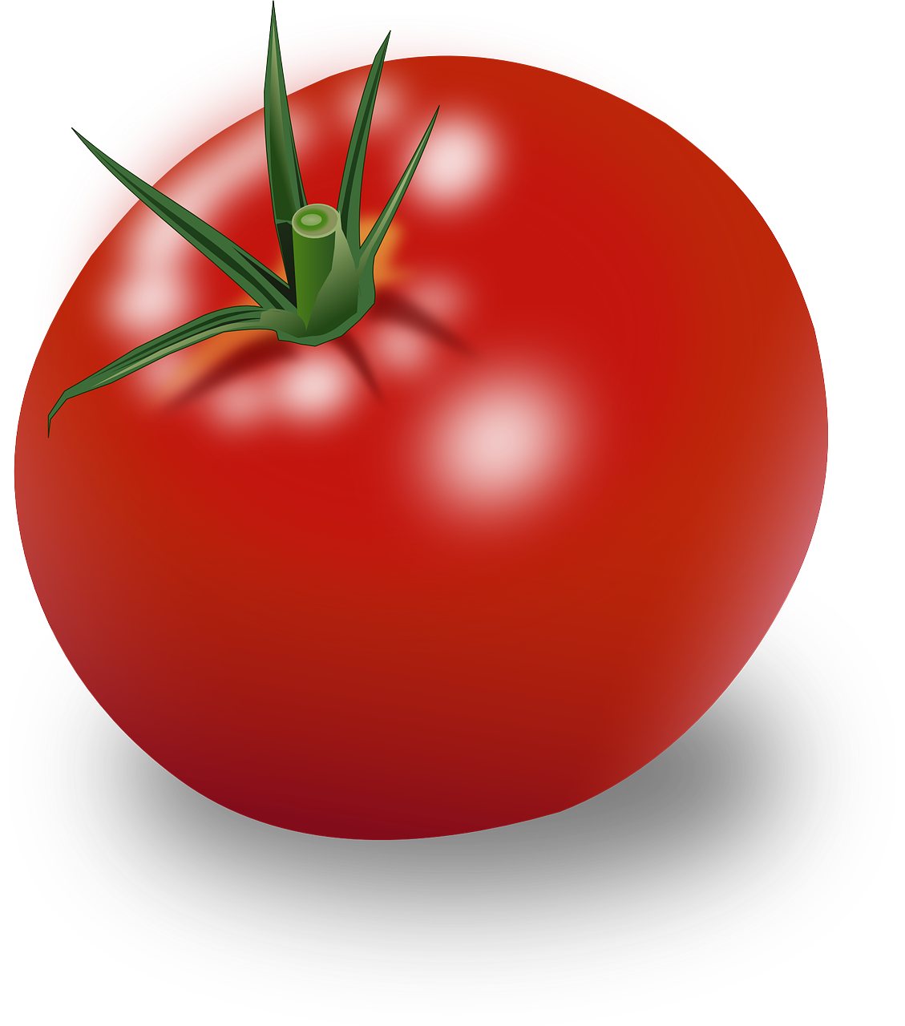

M.C. Recipes
Un site cu rețete într-un format modern

Slide 2

Motivație

Slide 3
Majoritatea tinerilor folosesc telefonul în bucătărie
Site-urile, mai ales cele din România sunt învechite
Au lipsă niște funcții foarte importante

Slide 4
Limitări SPA
Crowlerele Browserelor Web
Securitatea
Viteza de încărcare

Slide 5
Idei de dezvoltare ulterioară
Creearea dreptului ca utilizatorii să își creeze account-uri
Îmbunătățirea designului site-ului
Adăugarea de funcționalități

